Slide 1

Les Archives Historiques et Scientifiques du CERN
Sandrine Reyes CERN-RCS-SIS-AR
CERN, 7 mai 2019

Slide 2
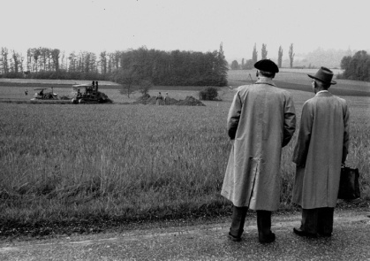
Son histoire
1979 – Projet du Comité du Conseil
    Ecrire l’histoire du CERN
    Créer les Archives historiques et scientifiques
1980 – Demande du Directeur Général aux Chefs de Division
    Mettre à la disposition des Archives Historiques les documents pouvant servir de source d’information aux travaux de recherche de l’Organisation
    Nommer des Responsables divisionnaires des dossiers et de l’archivage (DROs)
1997 – Règles applicables aux documents d’archives et à l’archivage au CERN
Circulaire Opérationnelle N°3

Slide 3
Présentation des Archives Historiques
Ses fonds : CERN – Professeur Wolfgang Pauli
1 kilomètre linéaire – Support papier (principalement), cassettes audio, video,…
Archives définitives : documents scientifiques, techniques et administratifs
Base de données sur CDS Invenio (Interface Web + Editeur de notices)
36 000 notices en format bibliothèque MARC21
Son site Web : + de 230 pages. Drupal

Slide 4
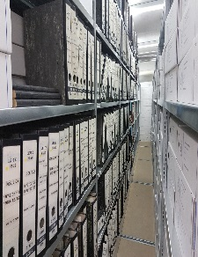
Fonds CERN
  le Conseil du CERN et ses organes subsidiaires
  la Direction
  la physique théorique et expérimentale
  la construction et l’utilisation des accélérateurs, détecteurs et installations
  l’ingénierie, l’informatique, technologies, accords juridiques,…
Circulaire Administrative N°10 : Préservés par les services concernés
  Ressources Humaines, Finances, Service médical, Caisse de Pension

Slide 5
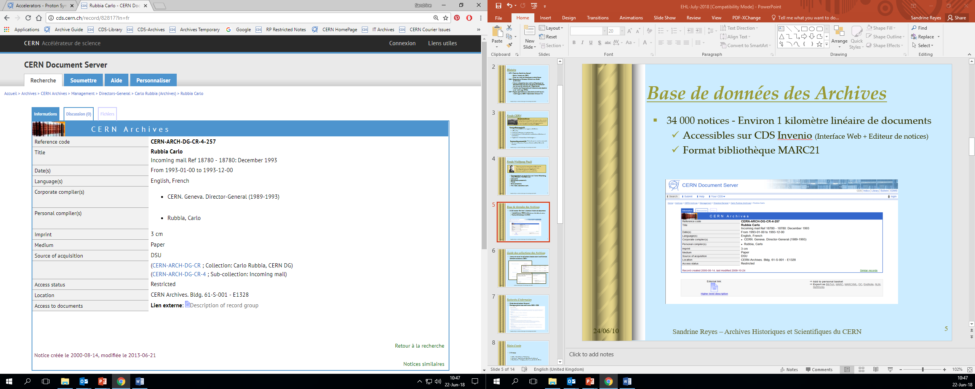
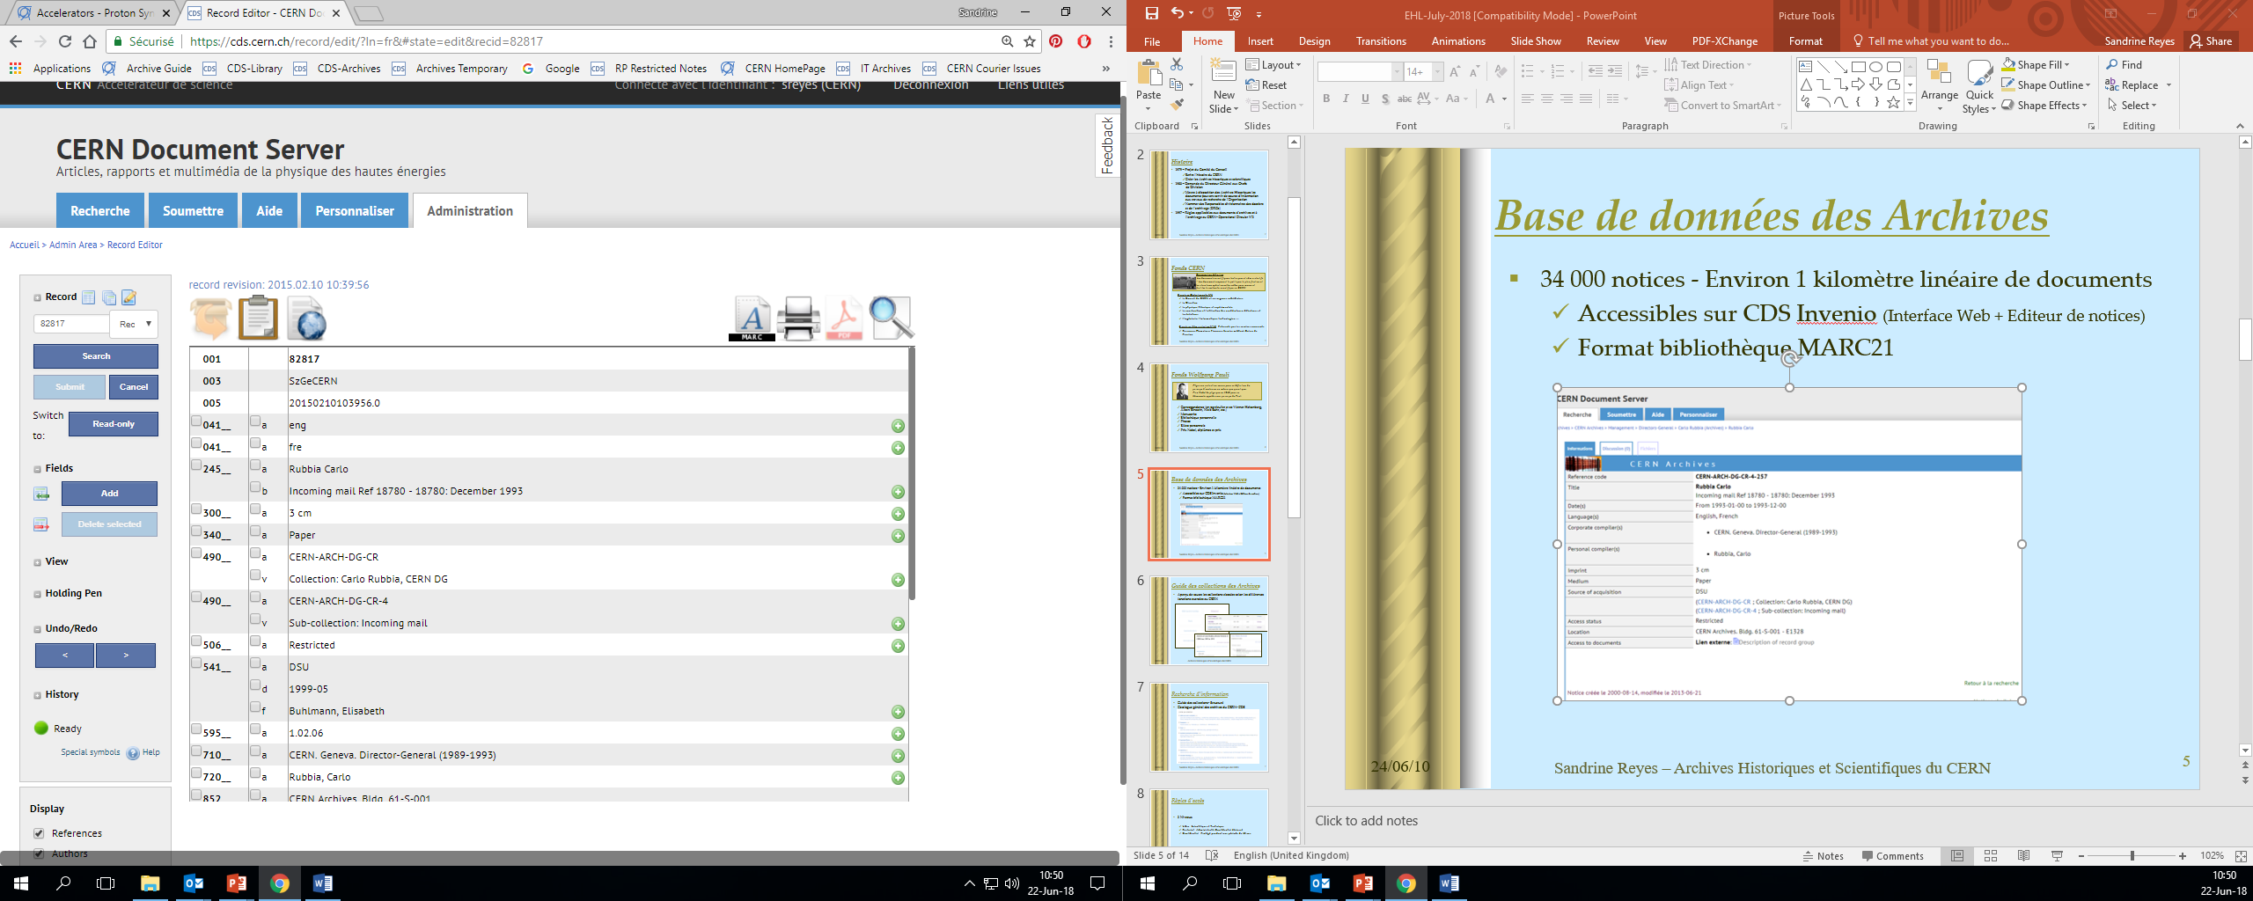
Base de données des Archives CERN
36 000 notices CDS
Format bibliothèque MARC21
Liens vers la base de la
bibliothèque
Liens vers les ISADg
Interface Web
Editeur

Slide 6
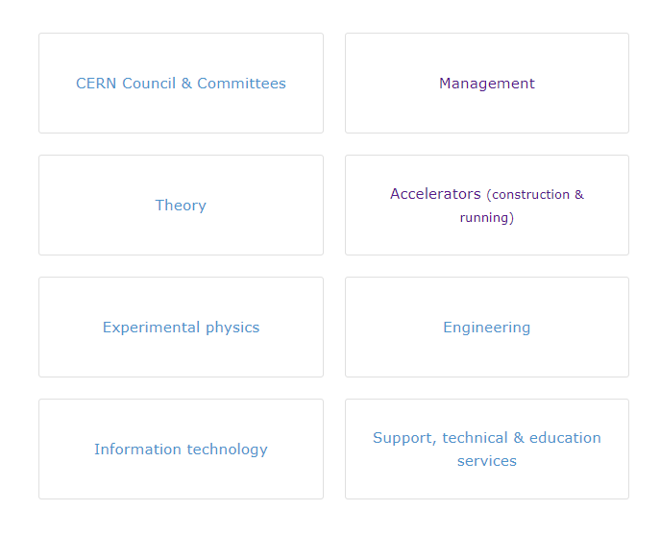
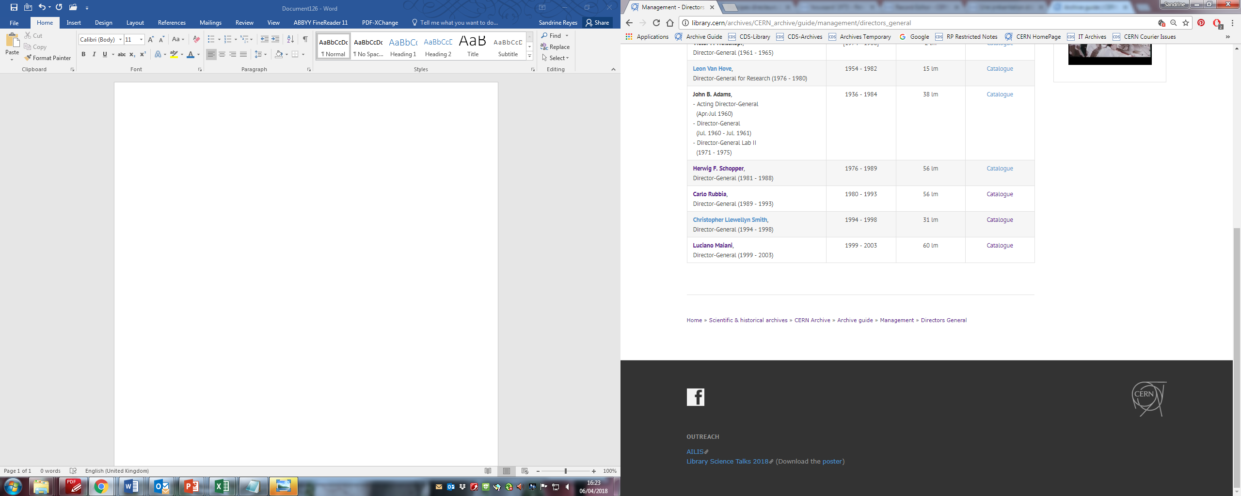
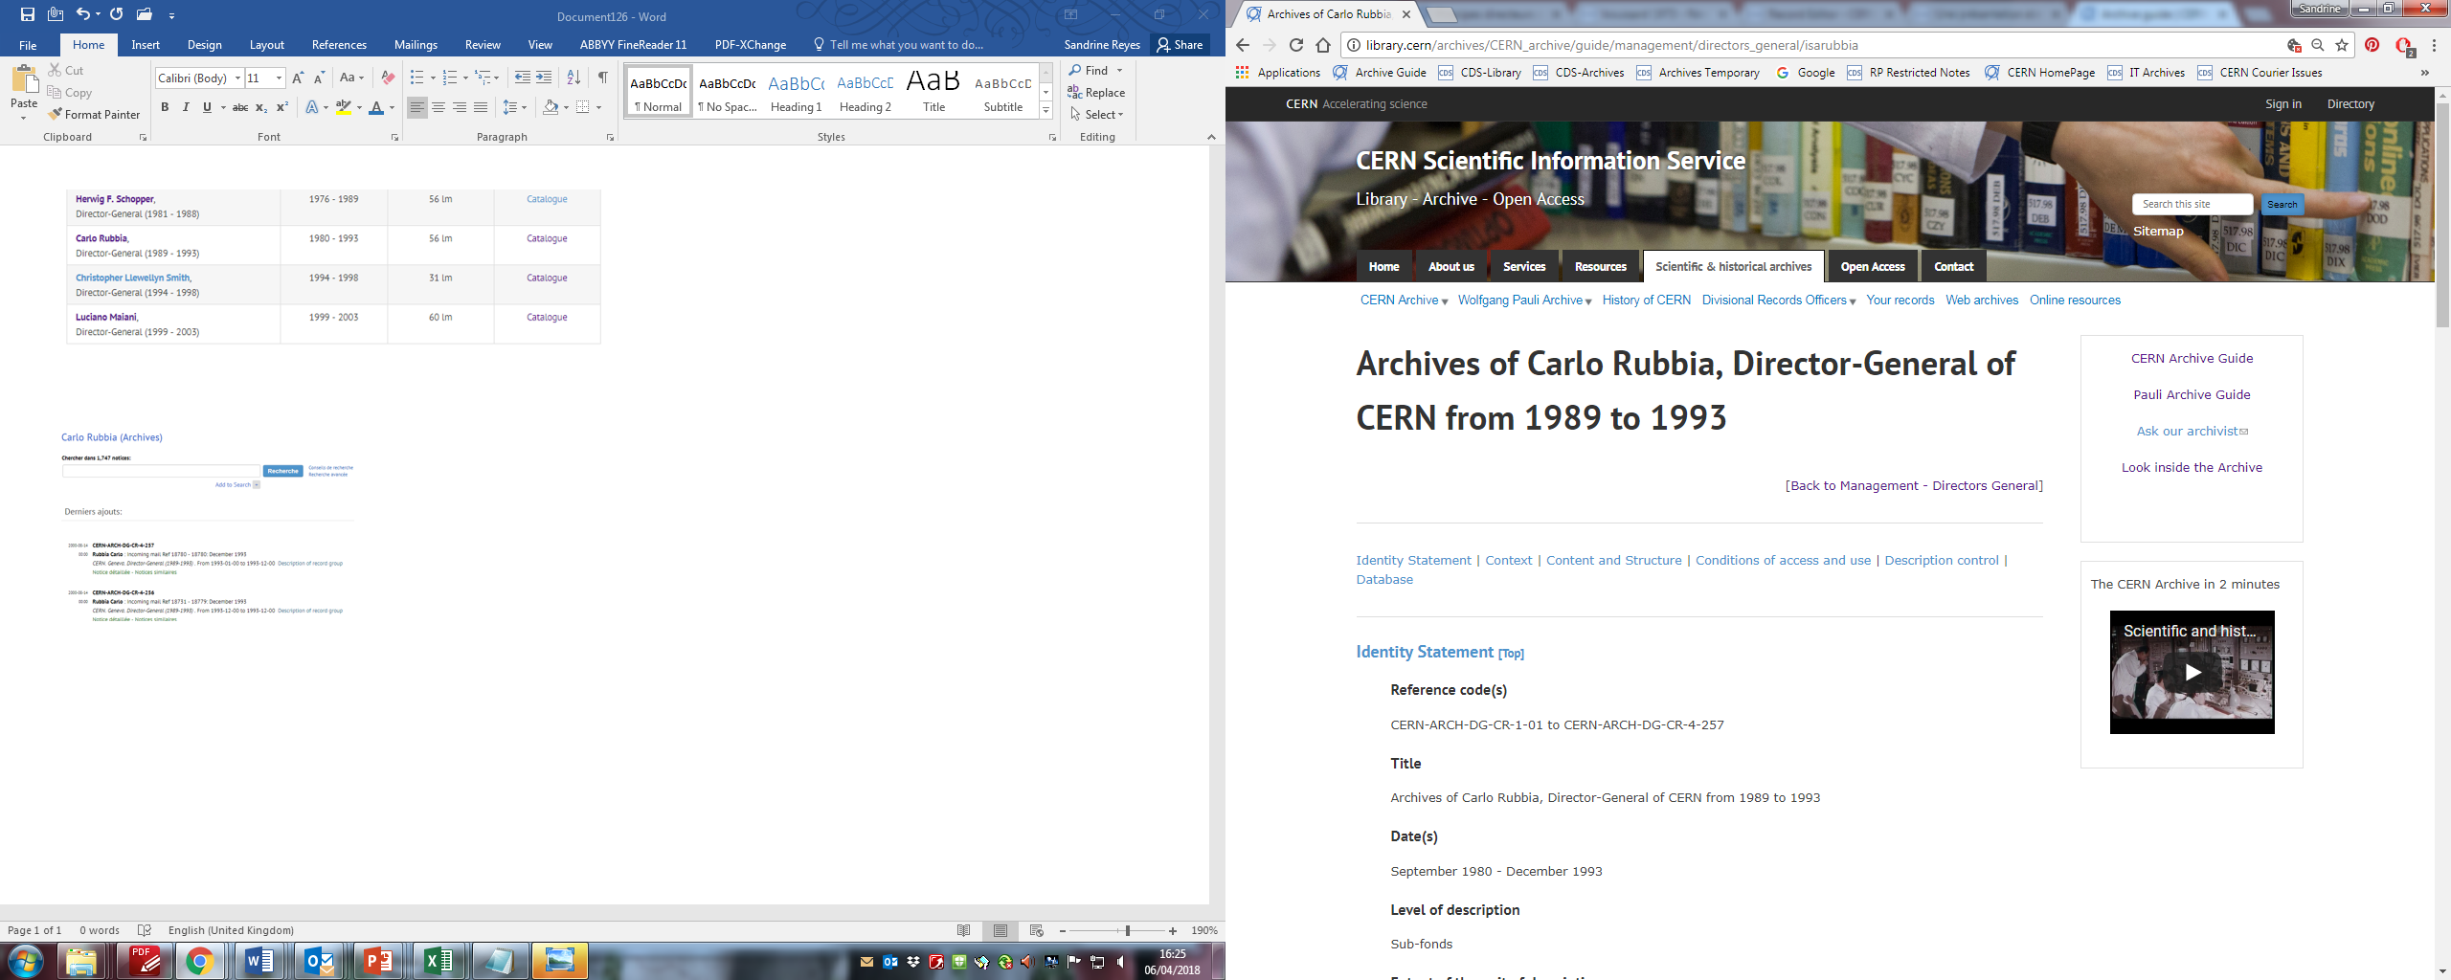
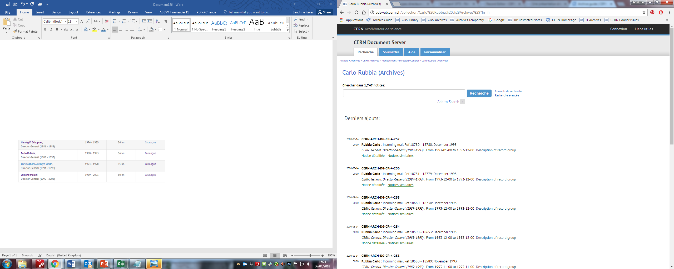
Guides des collections
(CERN & W. Pauli)
Aperçu de toutes les collections classées selon les différentes fonctions exercées au CERN
Catalogues CDS de plusieurs collections (Répertoire DG)
Notice ISAD(g)
Catalogue CDS de la collection

Slide 7
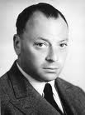
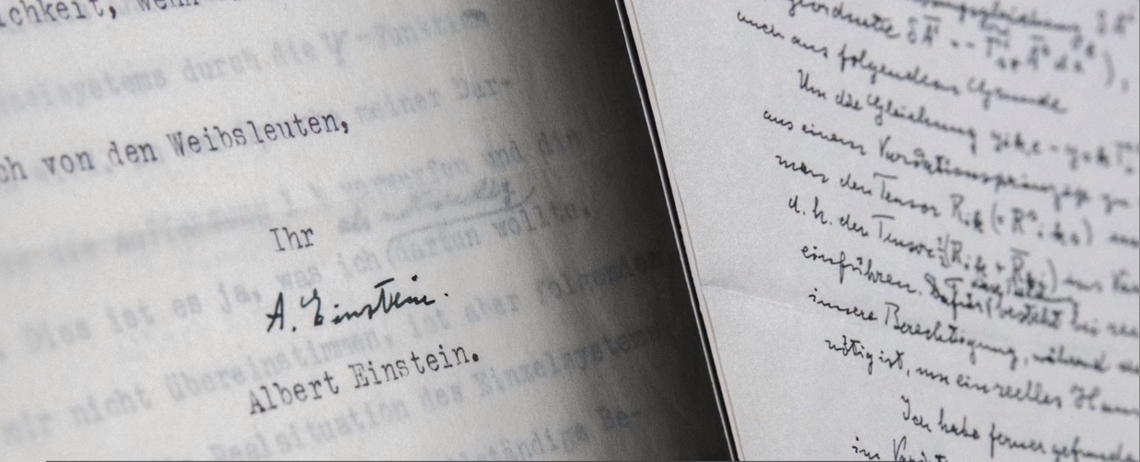
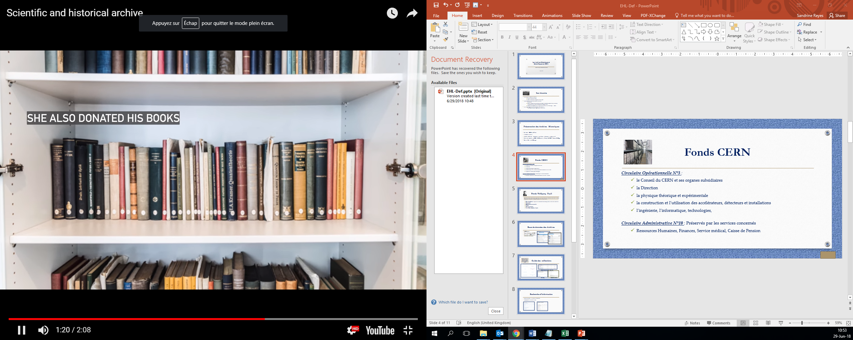
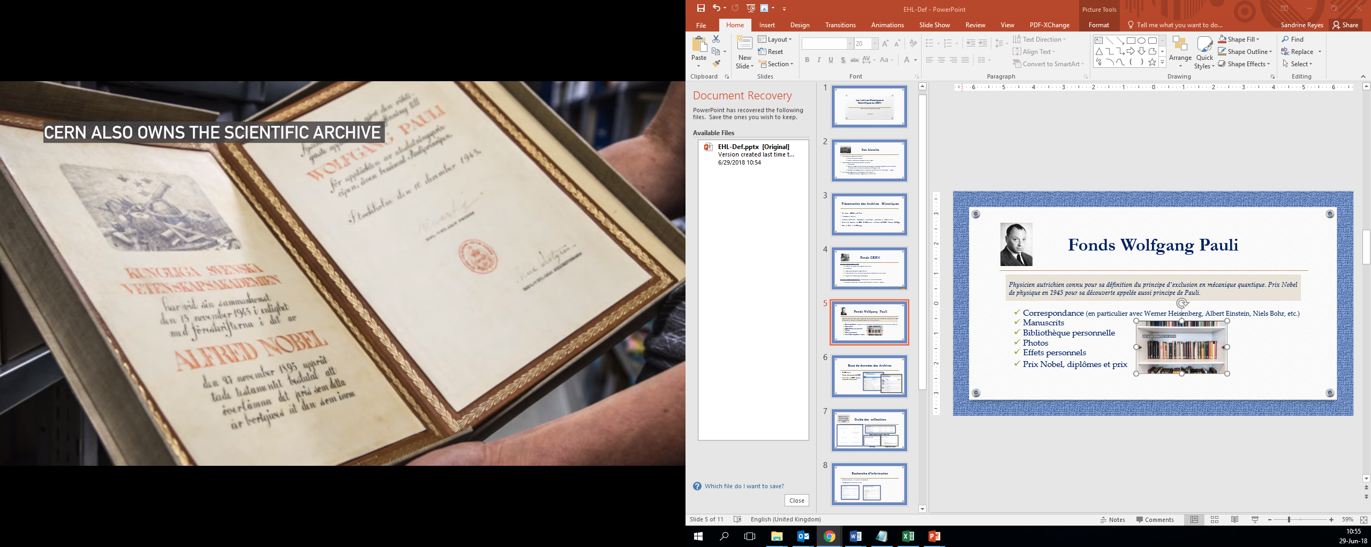
Fonds du Professeur
Wolfgang Pauli
    Physicien autrichien connu pour sa définition du principe d'exclusion en mécanique quantique. Prix Nobel de physique en 1945 pour sa découverte appelée aussi principe de Pauli.
  Correspondance (en particulier avec Werner Heisenberg, Albert Einstein, Niels Bohr, etc.)
  Manuscrits
  Bibliothèque
  Photos
  Effets personnels
  Prix Nobel, diplômes et prix

Slide 8
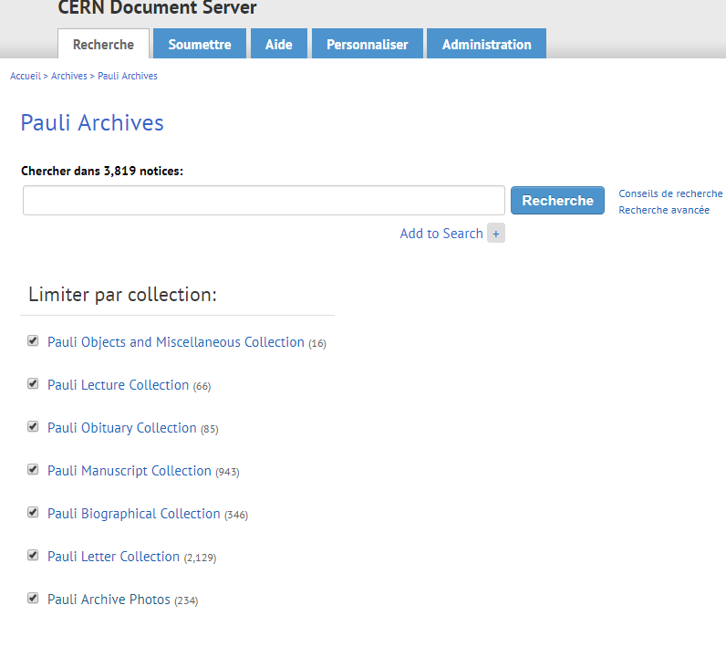
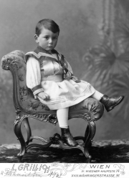
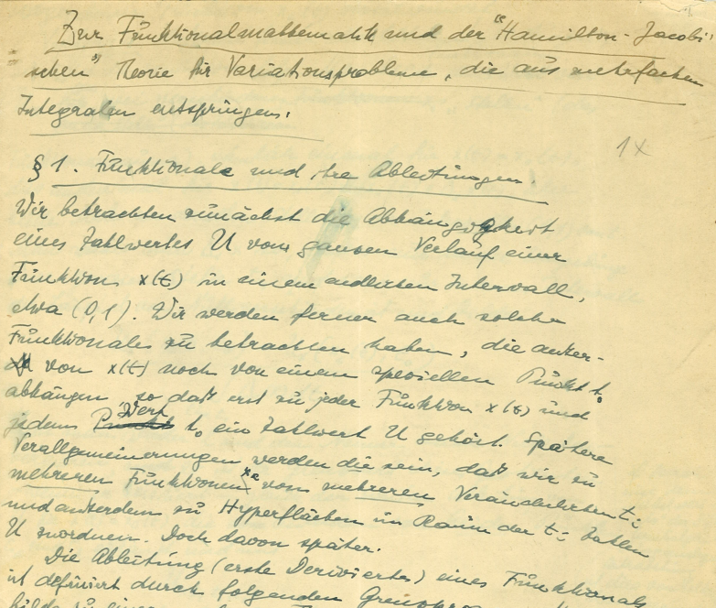
Base de données
Wolfgang Pauli
    Wolfgang Pauli fut professeur à l’ETH à Zurich (1928 à 1958). Une partie de ses archives sont conservées à la bibliothèque d’ETH.
  3 800 Notices
  + 200 photos numérisées
  Nombreuses lettres numérisées
  Ses manuscrits
  La voix de Pauli

Slide 9
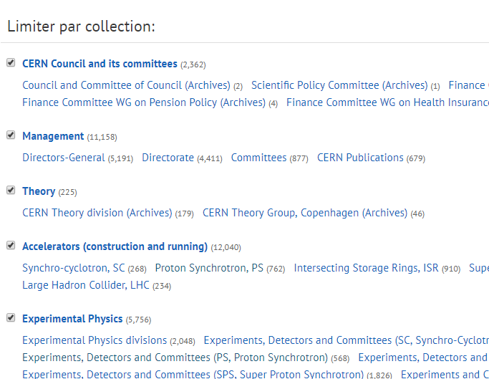
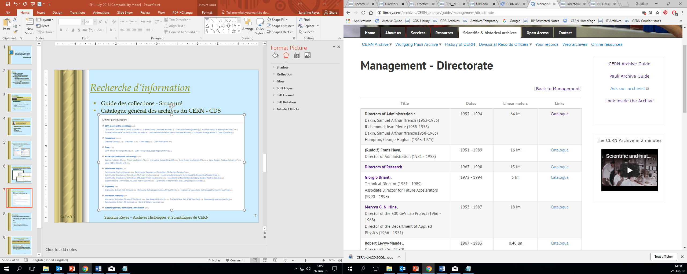
Consultation
Recherche d’information
Les archives du CERN ne sont pas des archives publiques
Niveaux d’accès :
Libre : la majorité des documents scientifiques et techniques
Restreint : Documents administratifs
et déclassés confidentiels
Confidentiel : 30 ans à 50 ans
Guide des collections - + Structuré
Catalogue général des archives sur CDS
Autorisation d’accès :
Faire une demande par écrit à l’archiviste avec mention du motif de la consultation

Slide 10
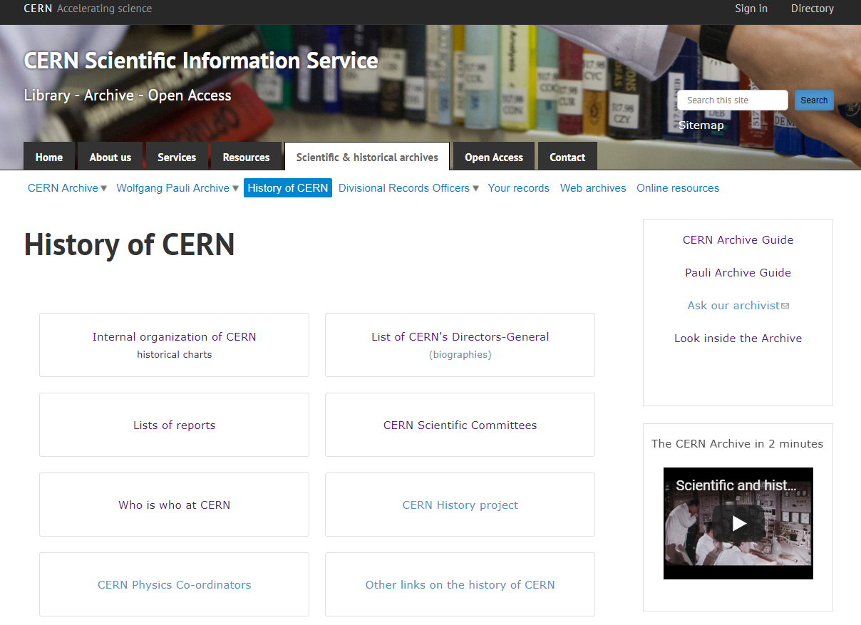
Site Web (+230 pages html)
Guides des collections (CERN & Pauli W.)
Organigrammes du CERN depuis 1955
Histoire de toutes les divisions/Départements
Histoire des principaux Comités d’expériences
Biographies de tous les Directeurs Généraux
Information biographique sur + de 500 scientifiques

Slide 11
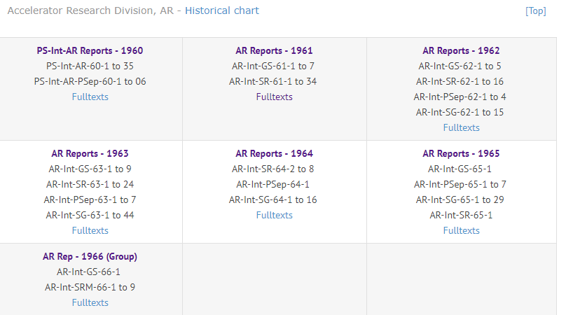
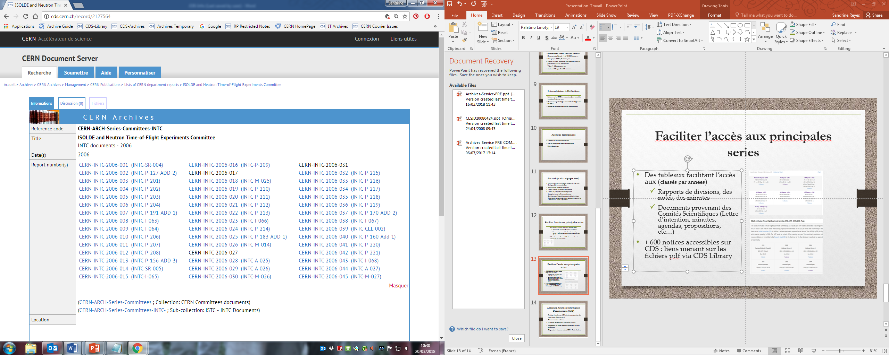
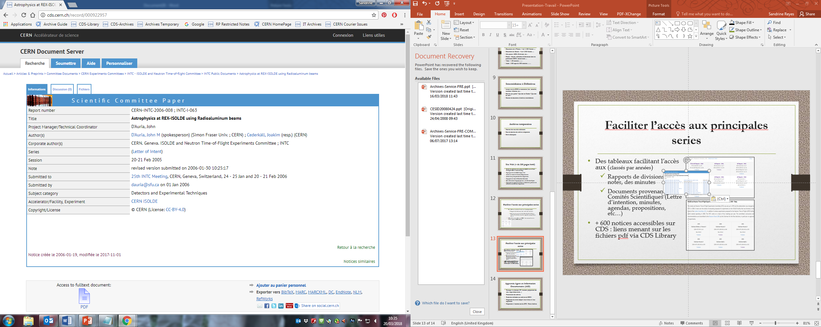
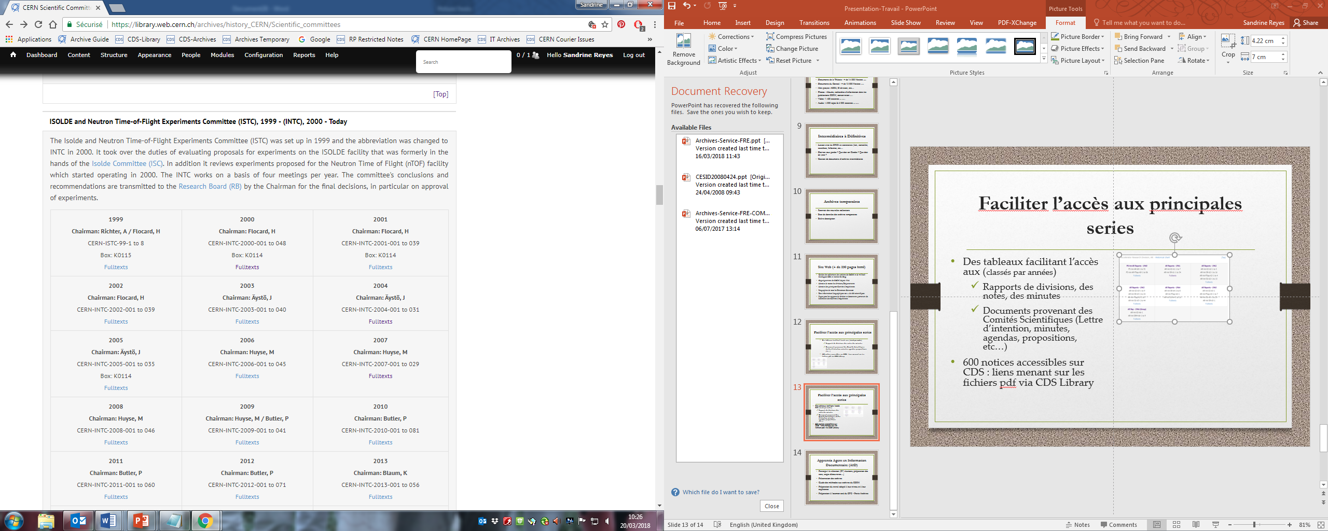
Faciliter l’accès aux principales séries de documents CERN
Des tableaux facilitant l’accès aux notices (classés par séries et par années)
  Rapports de divisions, des notes, des minutes
  Documents des Comités Scientifiques (Lettre d’intention, minutes, agendas, propositions, etc…)
+ 600 notices CDS : liens menant sur les fichiers pdf via CDS Library

Slide 12
Divisional Records Officers (DROs)
    Chaque chef de division nomme un DRO, à qui est délégué l'autorité de mettre en œuvre un plan de gestion et d'archivage des documents au sein de sa division
  Conseiller en vue de créer des archives intermédiaires
  Identifier les documents d’archives
  Informer les archives centrales de toute restructuration ou cessation d’activité ainsi que de tout départ de membres du personnel ayant des dossiers représentant un intérêt à long terme pour l’Organisation
  Guide pour DRO

Slide 13
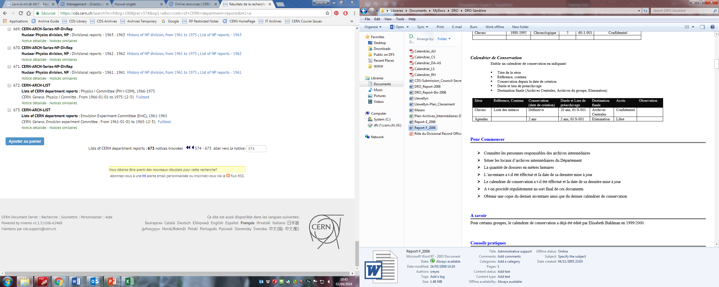
Guide pour DROs
  Dresser un inventaire et identifier les catégories de documents
  Définir après concertation
    les délais de conservation (juridique, historique et scientifique)
    le niveau d’accès
    la destination finale des documents
  Etablir un calendrier de conservation (voir tableau)
  Procéder au tri pour faciliter le transfert aux archives historiques

Slide 14
Projets de numérisation
Documents de la Théorie : + de 14 000 Notices (2006)
Documents de la Physique Expérimentale (2008)
Documents du Conseil : + de 13 000 Notices (2010)
Mini projets : ACCU, SI division, etc…
Photos : Albums (2015)
Video : 1 400 cassettes (2017-2019)
Audio : 4 000 tapes & 6 000 cassettes (2017-2019)

Slide 15
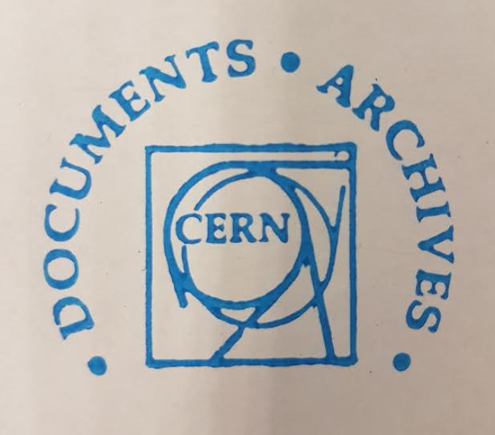
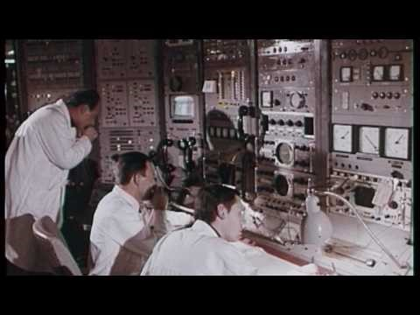
En vidéo…

